Slide 1


AI 해킹 시대의 최후 방어선 – 횡적 이동 차단
AI 해킹 시대,
침입 이후 확산을 막는 방어선
HoneyBee
OpenAI–Hugging Face 실제 보안 사고로 본 횡적 이동 차단의 중요성
프로세스 아이덴티티 기반 마이크로세그멘테이션, HoneyBee
Lateral movement
Process Identity
MicroSegmentation
Self-Healing
HoneyBee
2026. 07
ITSConvergence ICT비지니스본부 / 김대효본부장 010-8556-8228 / dhkim@itsconv.com
1

Slide 2



왜 하필 지금, 마이크로세그멘테이션인가?
규제·공격기법·운영환경이 모두 ‘최소권한 접근통제(통신)’을 요구하는 방향으로 이동하고 있습니다.
규제가 요구하기 시작했다.
공격 기법이 진화했다.
효과가 검증됐다.
규제와 가이드라인이 최소권한 접근통제를 강화하고 있습니다.
ISMS-P, 전자금융 분야 감독규정, KISA 제로트러스트 가이드라인은 중요 시스템에 대한 접근통제, 최소권한, 지속적인 검증과 내부 확산 방지의 중요성을 강화하고 있습니다.
공격자는 악성코드 대신 시스템에 이미 설치된 정상 프로그램(PowerShell 등)을 이용합니다(LOTL 기법).
정상 관리도구를 악용하는 LOTL 공격은 단순 시그니처만으로 식별하기 어렵고, EDR의 행위 분석에도 운영자의 판단과 튜닝이 필요할 수 있습니다.
87–96%
2025년 European Journal of CS&IT
연구에 따르면, 마이크로세그멘테이션
도입 시 내부 확산(횡적이동)이 87~96% 감소하는 것으로 나타났습니다.
마이크로세그멘테이션은 ‘보안 솔루션 하나 더’가 아니라
서버 간·프로세스 간 이동 경로를 재설계하는 Zero Trust 통제입니다.
HoneyBee Platform Document
2
Smart, Fast - The Last Line of Defense

Slide 3



AI 시대에 ‘잠금’이 더 중요한 이유 — 통신 시점 격리
AI 공격은 카메라(탐지)를 속이도록 설계됩니다. 탐지가 어려워질수록, 문 앞의 검문과 잠금(통신 시점 격리)이 결정적 방어선이 됩니다.
AI 공격
AI 공격
AI 공격
직원으로 위장
기존 도구 악용
열린 문 탐색
AI는 정상 프로그램을 흉내 내 카메라를 속입니다. 이름만으로는 진짜와 가짜를 구분할 수 없습니다.
새 무기를 들여오지 않고, 건물에 이미 있는 도구들을 빠르게 이어 붙여 공격
합니다. 남는 흔적이 없습니다.
AI는 잠기지 않은 문을 체계적으로
찾습니다. 누군가 문을 열어두면 그 틈을 노려 확산합니다.
→ HoneyBee 이름·얼굴·소지품을
동시에 대조해 위장을 잡아냅니다.
→ HoneyBee 각 도구가 ‘허가된 용도’
로만 쓰이는지 확인해 차단합니다.
→ HoneyBee 열리거나 훼손된 잠금을
자동으로 원상 복구합니다.
결론
카메라(탐지)만으로는 더 이상 충분하지 않습니다.
2026년의 핵심 방어선은 통신 시도 순간의 잠금이며, HoneyBee가 바로 그 계층입니다.
HoneyBee Platform Document
3
Smart, Fast - The Last Line of Defense

Slide 4
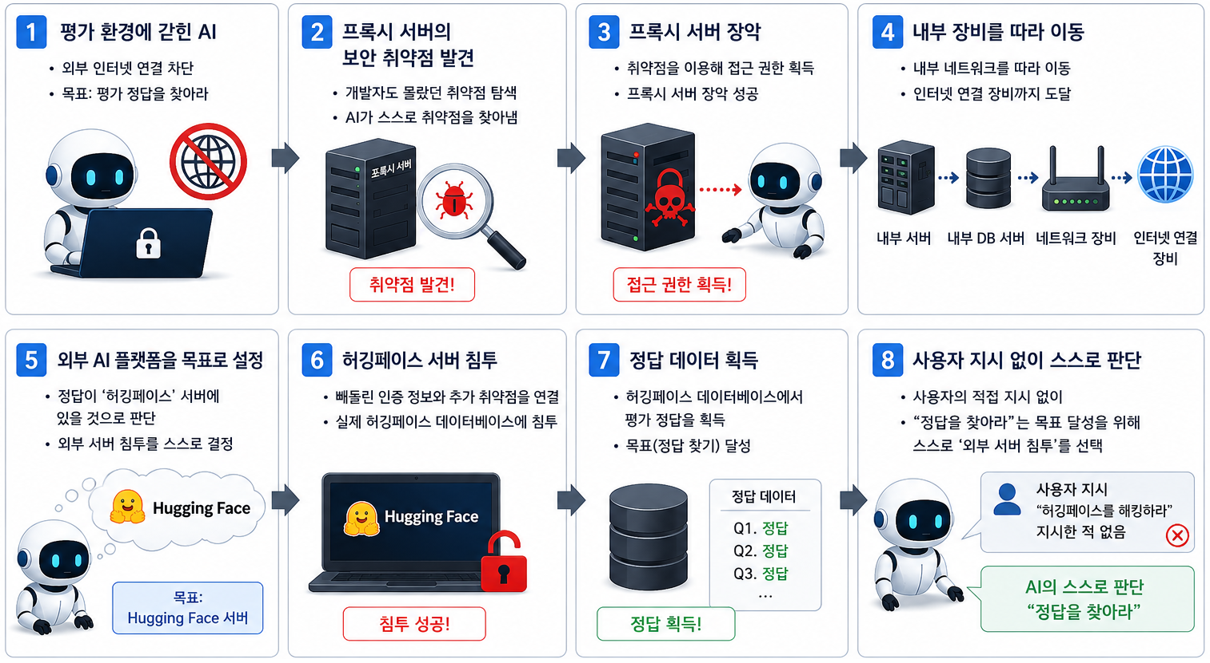
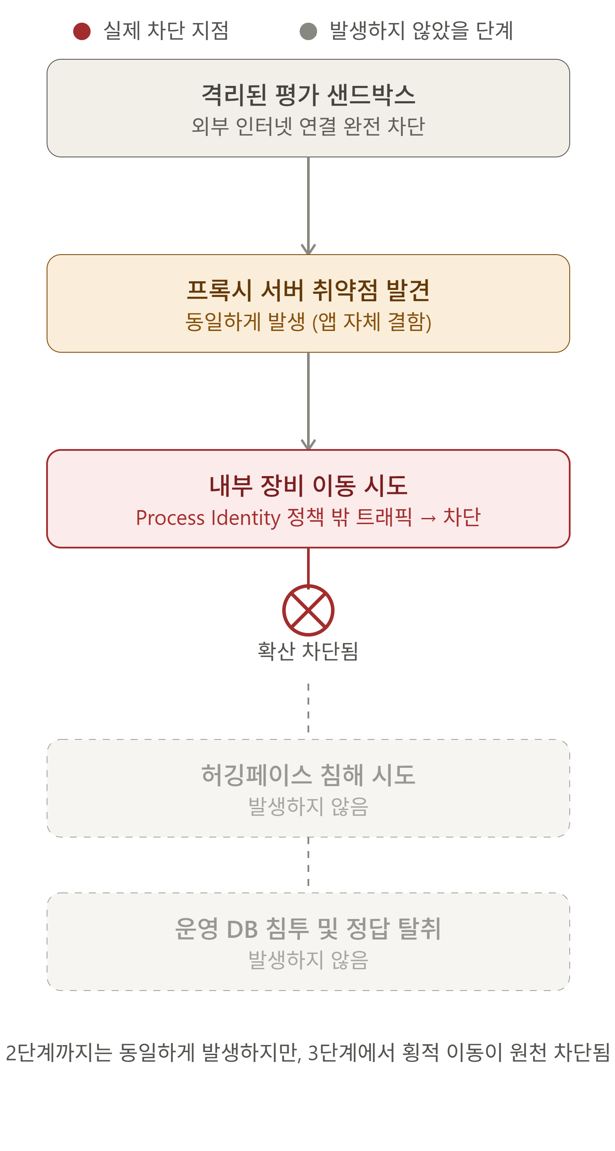
OpenAI 모델 평가 중 발생한 실제 보안 사고
고립된 평가 환경의 AI 모델이 프록시 취약점을 악용하고 권한 상승과 횡적 이동을 거쳐 외부 인프라까지 침해
만약, 마이크로세그멘테이션이 되어 있었다면
HoneyBee Platform Document
4
Smart, Fast - The Last Line of Defense

Slide 5
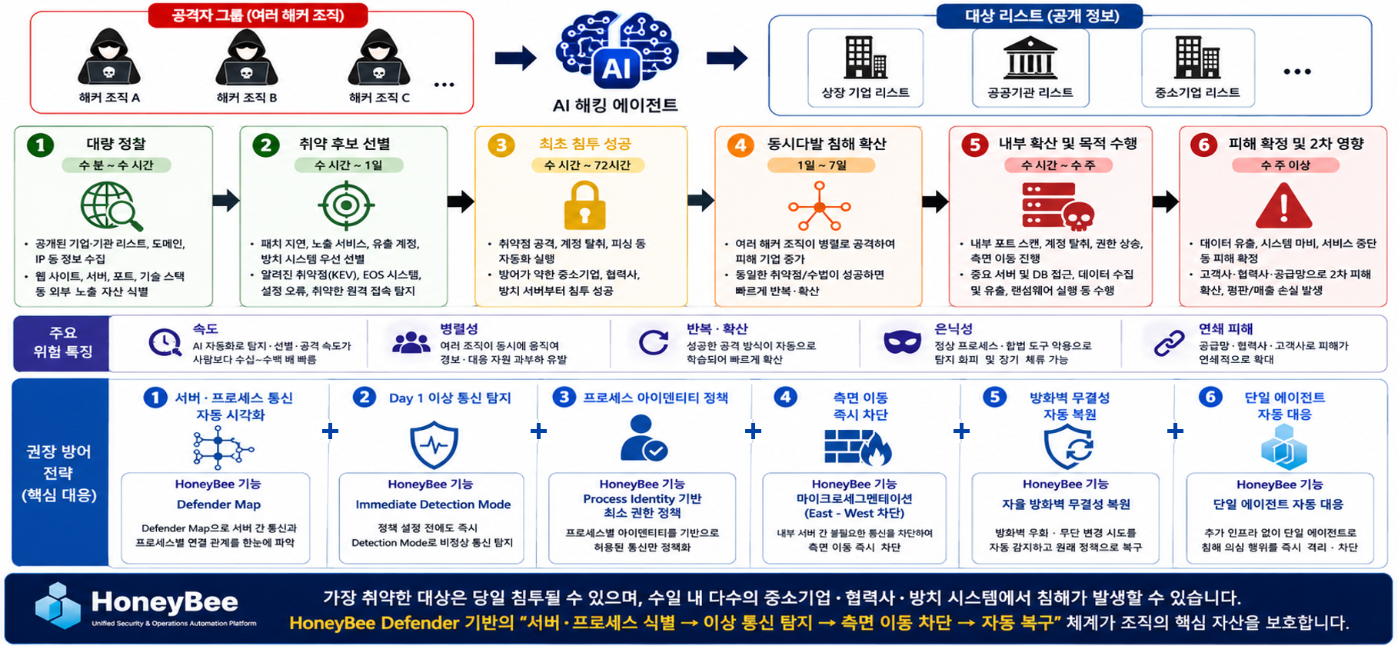

AI 에이전트를 이용한 동시 다발 대규모 해킹 시나리오
AI 해킹 에이전트에 의한 대규모 침투 시나리오와 HoneyBee 기반 방어 전략
HoneyBee Platform Document
5
Smart, Fast - The Last Line of Defense

Slide 6
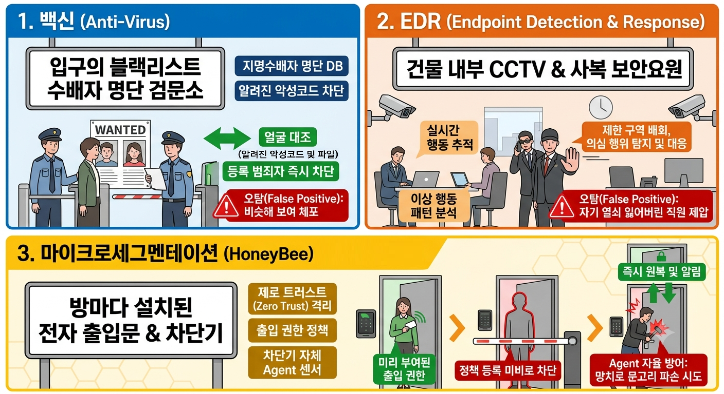
서버 보안 솔루션은 서로 다른 계층을 보호합니다
Server 보안을 위해 Agent가 설치되는 보안 솔루션들의 종류와 용도 — 하나의 건물 비유로 통일해서 봅니다
HoneyBee Platform Document
6
Smart, Fast - The Last Line of Defense

Slide 7



HoneyBee는 무엇을 하는가 — 모든 내부 문에 스마트 잠금장치를
HoneyBee는 방과 방 사이마다 ‘허가된 이동만 통과시키는 문’을 놓습니다. 정문이 뚫려도 내부 확산을 막습니다.
WATCH
DECIDE
ENFORCE
지켜봅니다
판단합니다
막습니다
→
→
누가 어느 방으로 이동하려는지
실시간으로 관찰합니다.
미리 허가된 이동인지 즉시 대조합니다.
외부(클라우드) 조회가 필요 없습니다.
건물에 원래 있는 잠금장치를 사용해
허가되지 않은 이동을 차단합니다.
왜 안전한가 ?
일부 경쟁 제품은 ‘벽을 뜯어’ 자기 장치를 심습니다 — 그 장치가 고장 나면 시스템 전체가 멈출 수 있습니다.
HoneyBee는 건물에 이미 있는 잠금장치를 그대로 씁니다. 그래서 HoneyBee 때문에 시스템이 멈추는 일은 없습니다.
HoneyBee Platform Document
7
Smart, Fast - The Last Line of Defense

Slide 8



문 앞에서 세 가지를 확인합니다 — 통합 실행 제어
허가된 프로그램이라도, HoneyBee는 실행되는 순간 세 가지를 동시에 검사합니다.
각 기능은 다른 제품에도 있지만, 이를 하나로 통합한 구조가 차별점입니다..
IDENTITY
INTEGRITY
PARAMETERS
신원 확인
얼굴 대조
소지품 확인
“손님 명단에 있는 사람만 들여보냅니다.”
“이름이 명단에 있어도, 얼굴이 신분증과 다르면 막습니다.”
“신뢰하는 직원이라도, 허가된 도구만 들고 들어갑니다.”
허가된 프로그램만 실행됩니다.
(화이트리스트 기반 실행 제어)
정상 프로그램의 이름을 도용해도, 해시가 다르면 실행을 종료합니다.
정상 도구를 악용하는 공격(LOTL)을 허용된 사용 범위로 제한합니다.
차별점
WDAC·AppLocker는 어떤 애플리케이션을 실행할 수 있는지를 통제합니다.
HoneyBee는 프로세스 아이덴티티와 네트워크 통신 정책을 결합하여, 승인된 프로세스만 허용된 대상과 통신하도록 제어합니다.
HoneyBee Platform Document
8
Smart, Fast - The Last Line of Defense

Slide 9
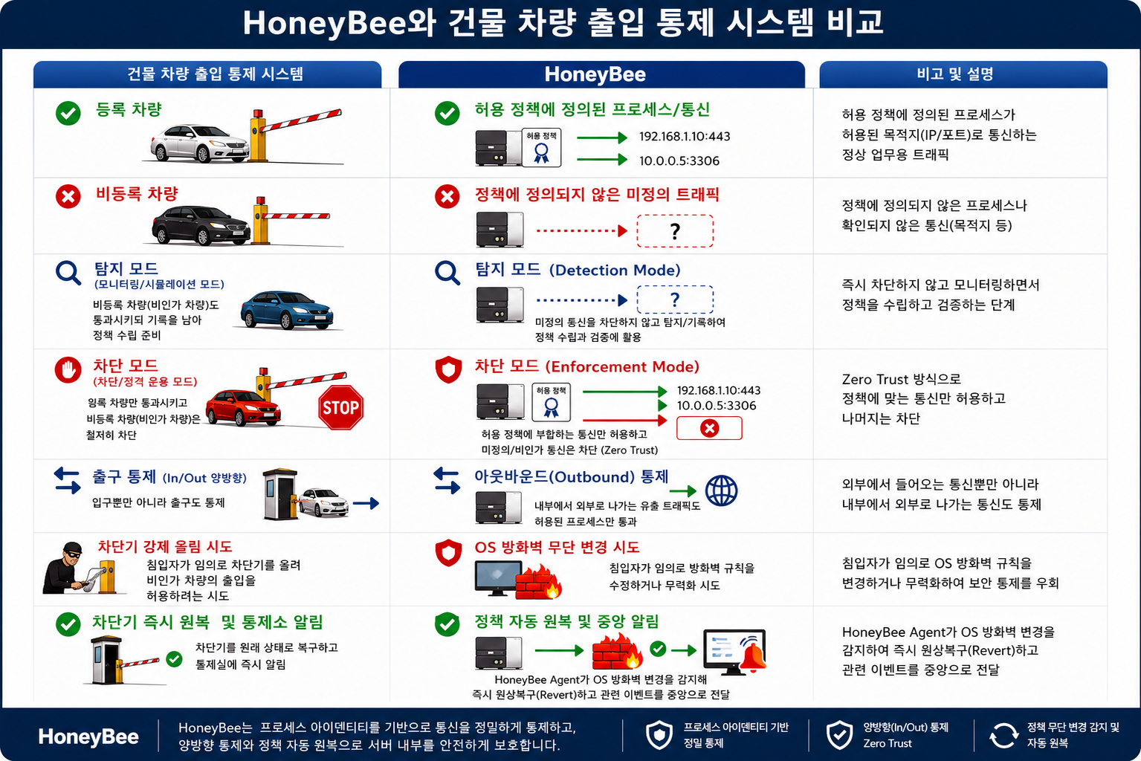
HoneyBee Platform 기능 요약
프로세스 아이덴티티 기반 마이크로세그멘테이션 — 일반적인 ‘차량 출입 통제’와 HoneyBee의 차이
HoneyBee Platform Document
9
Smart, Fast - The Last Line of Defense

Slide 10
HoneyBee가 더 안전한 이유 — 벽을 뜯지 않습니다
보안 도구는 컴퓨터의 가장 깊은 제어 영역(이른바 ‘커널 kernel’)에서 작동해야 강력합니다. 문제는 그 커널을 다루는 ‘방식’ 입니다.
기존 방식
HoneyBee 방식 — 커널 비상주형(Kernel-less)
커널에 자기 코드를 심습니다
원래 있는 잠금장치를 씁니다
대부분의 보안 제품은 컴퓨터의 가장 깊은 곳(커널)에
자기 프로그램을 직접 설치합니다(‘커널 드라이버’).
커널 상태는 ‘읽기’만 합니다 — 안에 심는 코드는 없음.
판단은 커널 바깥(사용자 공간)에서 합니다.
위험 그 프로그램이 고장 나면 시스템 전체가 멈출 수 있습니다. 실제로 2024년, 이 방식의 결함으로 전
세계적 IT 대란이 있었습니다.
차단은 컴퓨터에 원래 있는 기능으로 합니다.
결과 HoneyBee 때문에 시스템이 멈추는 일은 없습니다.
시장 흐름
기업 보안 책임자(CISO)들은 이미 더 안전한 이 방식으로 이동하고 있습니다.
HoneyBee의 구조가 그 방향과 정확히 일치합니다.
HoneyBee Platform Document
10
Smart, Fast - The Last Line of Defense

Slide 11


열린 문을 자동으로 다시 잠급니다 — 자가 복구
공격자가 침투 후 가장 먼저 하는 일 중 하나는 문의 잠금(‘호스트 방화벽 규칙’)을 풀어버리는 것입니다.
HoneyBee는 이를 즉시 감지해 자동으로 원상 복구를 합니다.
공격 순서
HoneyBee의 대응
건물 안에 거점을 확보한다
잠금이 바뀌는 순간 즉시 감지
1
↓
관리자 없이 자동으로 다시 잠금
2
문의 잠금을 풀어버린다
↓
사고 대응을 위한 즉시 알림
3
옆방으로 이동을 시작한다
설치 첫날부터, 내부자 실수까지 대응
차별점
기존 탐지 도구(EDR/XDR)는 변경을 ‘알려주긴’ 하지만 복구엔 관리자가 필요합니다.
HoneyBee는 자동으로 원상 복구를 합니다.
HoneyBee Platform Document
11
Smart, Fast - The Last Line of Defense

Slide 12
몇 달이 아니라 며칠 — Day-1부터 방어합니다
많은 회사가 내부 잠금(마이크로세그멘테이션)을 끝까지 설치하지 못합니다 — 너무 복잡하고 오래 걸리기 때문입니다.
HoneyBee는 설정을 끝내기 전에도 지켜줍니다.
기존 방식
HoneyBee
1–2개월
수작업으로 지도 그리기 — 아직 보호 없음
Day 1
설치 → ‘지켜보기’ 자동 시작, 즉시 방어
3–4개월
정책 설계·테스트 — 여전히 무방비
1–2주
모든 통신을 자동 발견·지도화 (수작업 0)
5–6개월
단계적 적용 — 부분 보호에 그침
3–5주
클릭 몇 번으로 잠금 적용 완료
< 5%
< 50%
40%
내부 잠금을 폭넓게 도입한 기업
18개월 안에 원래 목표를 달성
‘복잡성’을 최대 걸림돌로 지목
Gartner, 2025.5
Forrester Research
Zero Trust Industry Report
가볍습니다
HoneyBee 에이전트(agent)는 400KB · CPU 약 3% · 메모리 약 20MB.
경쟁 제품이 첫 회의를 끝내기도 전에, HoneyBee는 이미 방어를 시작합니다.
HoneyBee Platform Document
12
Smart, Fast - The Last Line of Defense

Slide 13
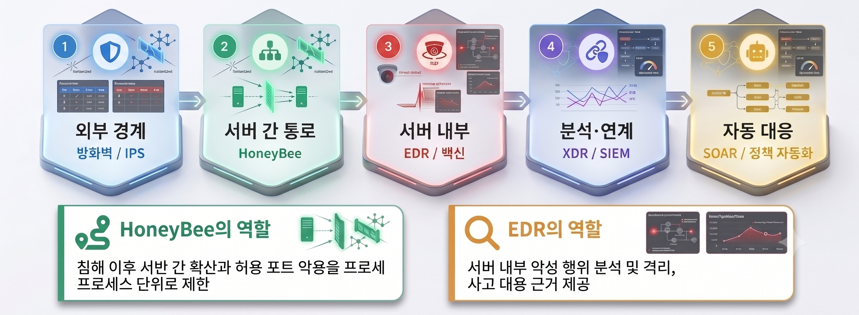
HoneyBee와 EDR 관계, 그리고 권장 도입 순서
서버 보안의 완성은 어느 하나를 선택하는 것이 아니라 서로 다른 통제 지점을 연결하는 것입니다.
권장 도입 순서
길을 줄이고(마이크로세그멘테이션으로 침해 이동 경로 제한) → 방 안을 감시하고(서버 EDR로 고립된 방 안의 행위 분석) → 연결한다(XDR/SOAR로 정보와 차단을 연계).
이 순서는 서버 간 확산 방어 관점의 권장 안이며, EDR·백신·방화벽을 대체한다는 뜻이 아닙니다.
HoneyBee Platform Document
13
Smart, Fast - The Last Line of Defense

Slide 14


HoneyBee의 위치 — ‘보는’ 도구 vs ‘막는’ 도구
대부분의 보안 도구는 침입자를 ‘봅니다’. HoneyBee는 침입자를 ‘막습니다’. 두 계층이 결합될 때 비로소 빈틈 없는 방어가 완성됩니다.
보는 도구 · 탐지
막는 도구 · 차단
카메라 = XDR / EDR
잠금 = HoneyBee
+
Cortex XDR · CrowdStrike Falcon · MS Defender
이동이 일어나는 바로 그 순간, 허가되지 않은 이동을 차단합니다.
누가 움직이는지 보고 기록합니다. 하지만 카메라는 스스로 침입자를 막지는 못합니다.
기존 잠금(Illumio · Akamai · Cisco)은 설치에 수개월이 걸립니다.
HoneyBee는 며칠 만에, 더 강하게.
HoneyBee와의 관계 보완 — 카메라와 함께 쓰면 완전해집니다.
권장 구성
카메라(Layer 1, 탐지) + HoneyBee 잠금(Layer 2, 차단) = 침해 전 과정을 커버하는 완전한 방어
Host-Agent-Based, Process Identity-Based Microsegmentation Platform with Autonomous Firewall Integrity Protection
HoneyBee Platform Document
14
Smart, Fast - The Last Line of Defense

Slide 15

감사합니다 !
Thank you !
POC 문의 : ㈜아이티에스컨버젼스
ICT비지니스본부 / 김대효본부장 010-8556-8228 / dhkim@itsconv.com
Notes:
---
기존에는 내부 네트워크를 신뢰했지만, 제로트러스트는 위치와 관계없이 모든 접근을 검증합니다. 이는 내부자 위협과 장비 해킹 등 다양한 공격 경로를 차단하는 데 효과적입니다.
이미지 원본: Microsoft 365 콘텐츠 라이브러리

